Slide 1
資料可視化
HW09 - 虛擬解說員
林文心
國立臺北科技大學資訊工程系

Slide 2
目錄

Slide 3
目錄
VIBE介紹
VIBE安裝與使用
匯入Unity
作業說明
繳交資訊

Slide 4
VIBE

Slide 5
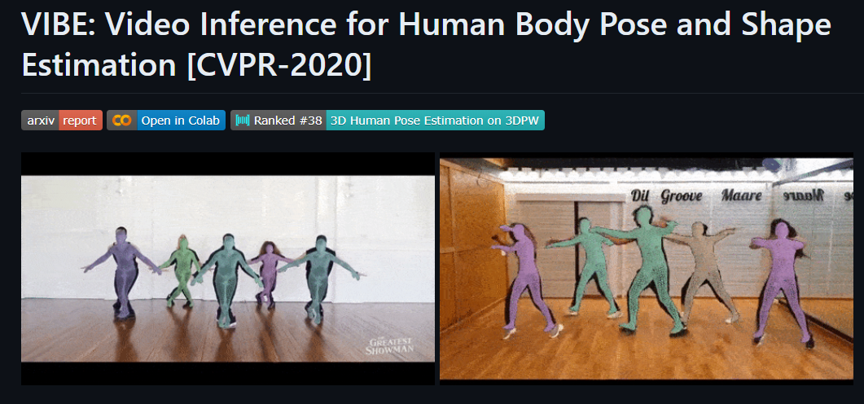

Slide 6
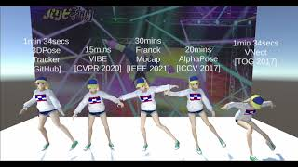
Motion capture

Slide 7
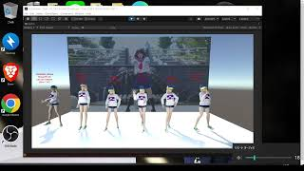
Motion capture

Slide 8
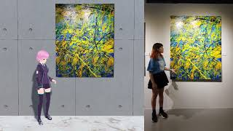
比較

Slide 9
VIBE安裝與使用

Slide 10
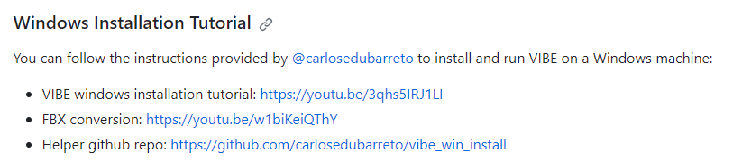
在windows上安裝VIBE

Slide 11
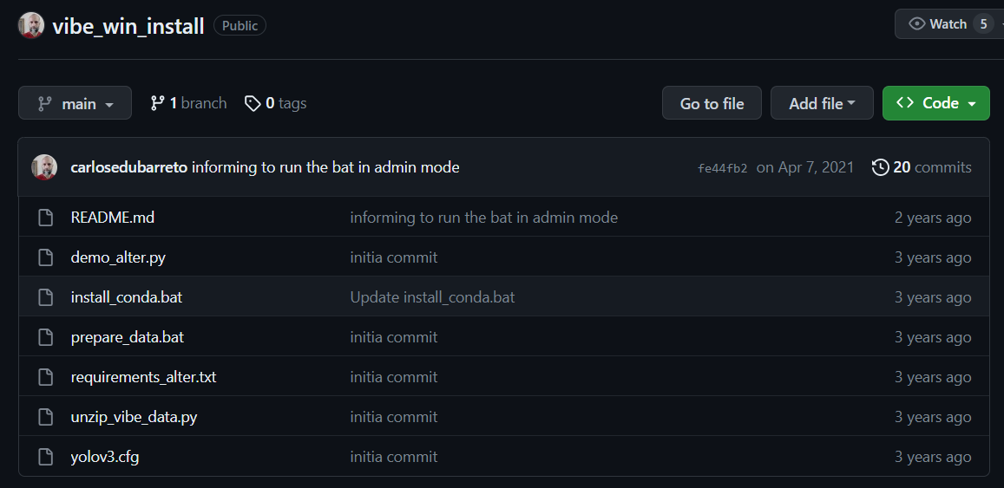
在windows上安裝VIBE

Slide 12
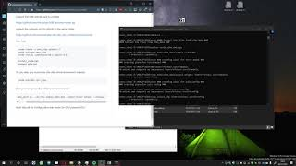
在windows上安裝VIBE

Slide 13
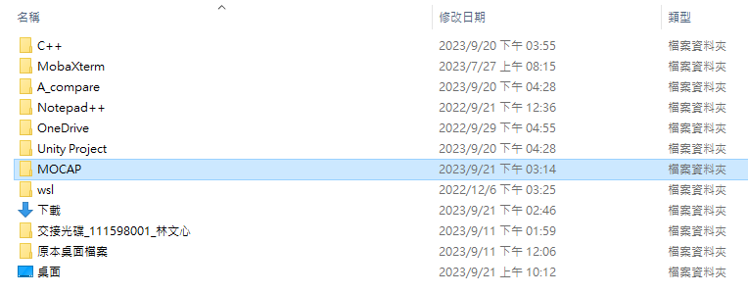

Slide 14
依序安裝以下幾項：
miniconda
VC2017 redist
FFMPEG

Slide 15
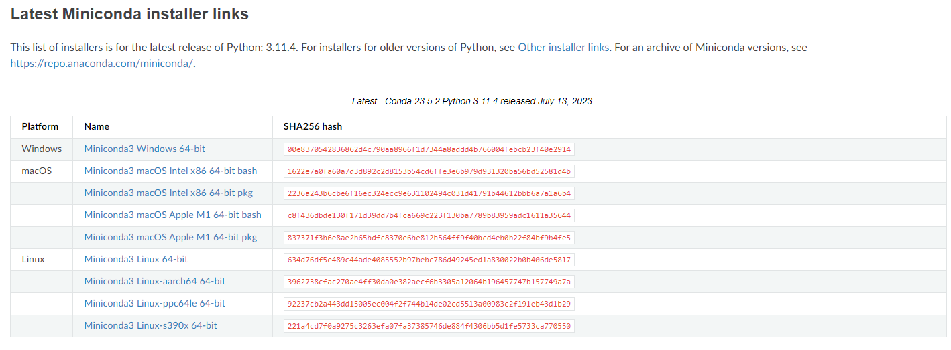

Slide 16
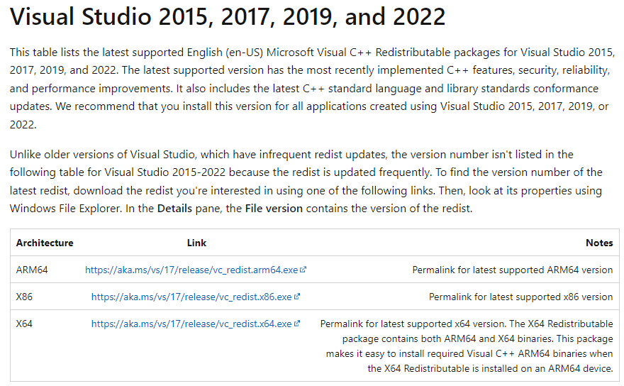

Slide 17
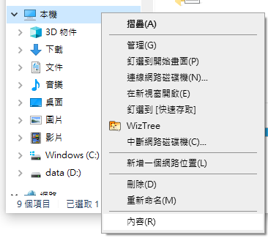
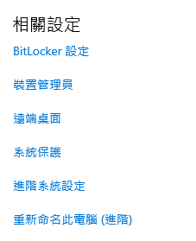
設定環境變數
在關於頁面往下拉

Slide 18
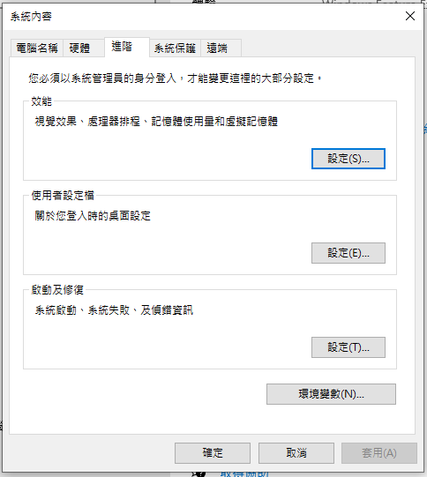
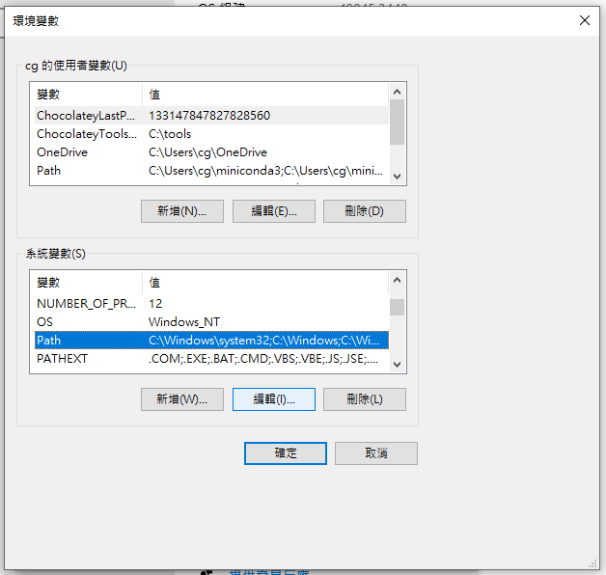

Slide 19
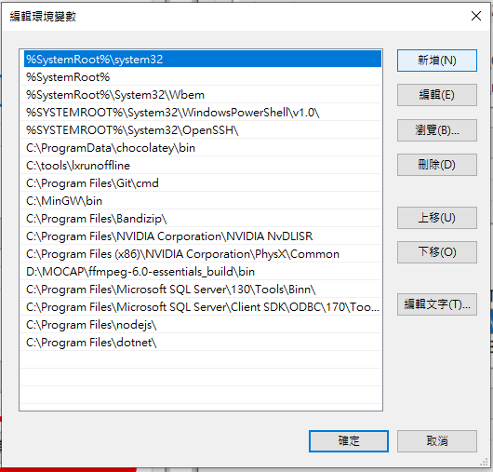
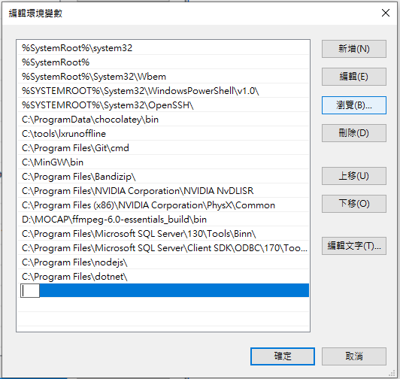

Slide 20
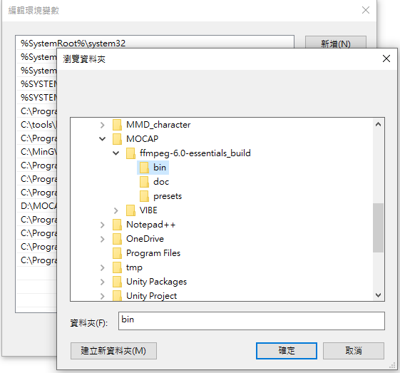
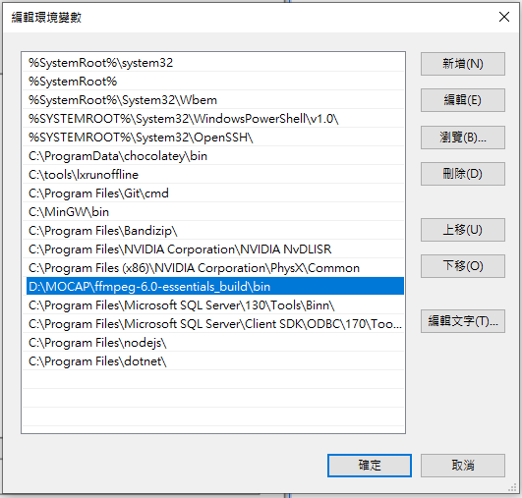
確認有出現正確的路徑後就可以按下確定

Slide 21
將以下兩個壓縮檔內的東西放到同一個資料夾：
https://github.com/mkocabas/VIBE/archive/master.zip
https://github.com/carlosedubarreto/vibe_win_install/archive/main.zip
可以跟下一頁的圖片對照一下檔案有沒有放對地方

Slide 22
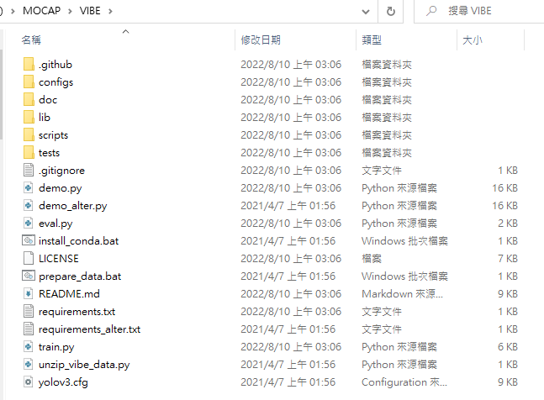

Slide 23
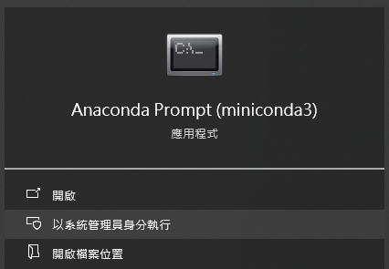
切換工作目錄到剛剛的VIBE資料夾，
並依序執行以下指令：
conda create -n venv_vibe python=3.7 (建立環境)
conda activate venv_vibe (啟動環境)
conda install cudatoolkit=10.1 cudnn=7.6.0
conda install -c anaconda git
install_conda.bat
prepare_data.bat
Geforce RTX 30以上的顯卡請到官網安裝cuda11以上版本

Slide 24
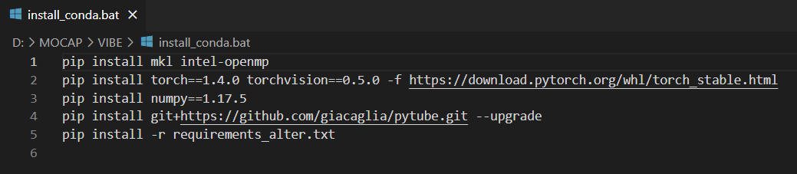
執行install_conda.bat會安裝一堆套件
輸入 pip list 可以查看已安裝套件，有時候在安裝requirements_alter.txt裡面列出的套件會出現錯誤，可以手動安裝再重跑一次確認都沒問題再繼續往下做。
除了install_conda.bat裡列出的套件之外，可以點開requirements_alter.txt確認還有哪些套件是必須要安裝的。

Slide 25
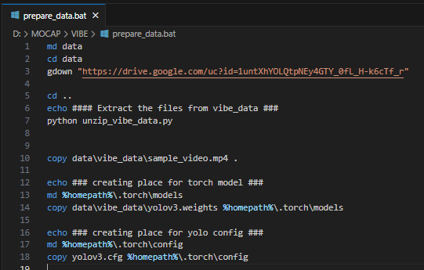
在VIBE資料夾下創建data資料夾，並下載vibe_data.zip
將vibe_data.zip解壓縮
要進行動作捕捉的範例影片

Slide 26
使用VIBE
使用前，需要先啟動剛剛設置好的環境：
conda activate venv_vibe
執行VIBE：
python demo_alter.py --vid_file sample_video.mp4 --output_folder output/ --display
要進行動作捕捉的影片放在VIBE資料夾裡就可以了
要進行動捕的影片
輸出到哪個資料夾

Slide 27
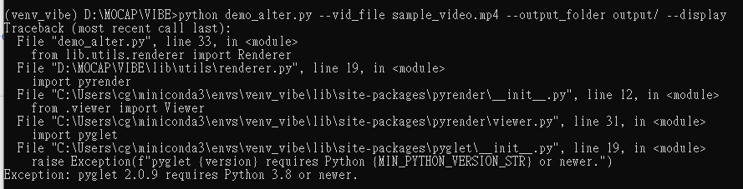
你可能會遇到的問題
解決方法：降低pyglet版本
pip install pyglet==1.5.26
reference: https://zhuanlan.zhihu.com/p/611996220

Slide 28
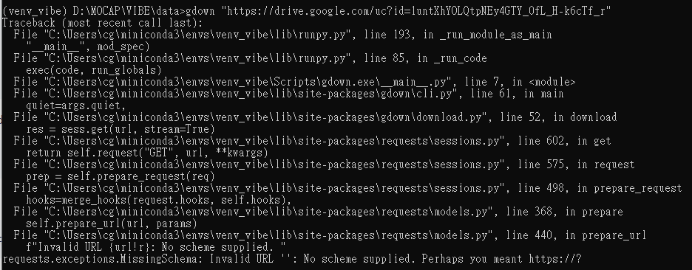
解決方法：直接手動下載vibe_data.zip，解壓縮放到VIBE\data\ 裡面
https://drive.google.com/uc?id=1untXhYOLQtpNEy4GTY_0fL_H-k6cTf_r

Slide 29
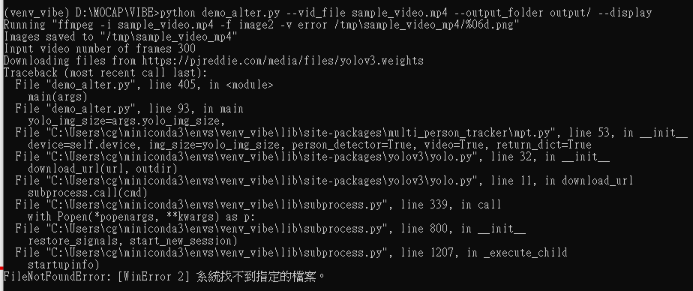

Slide 30
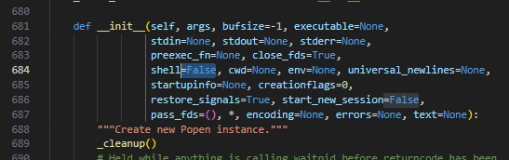
解決方法：編輯subprocess.py （可以從剛剛的錯誤訊息中找到路徑）
這裡改成shell=True
shell=False要改成shell=True
reference: https://zhuanlan.zhihu.com/p/611996220

Slide 31
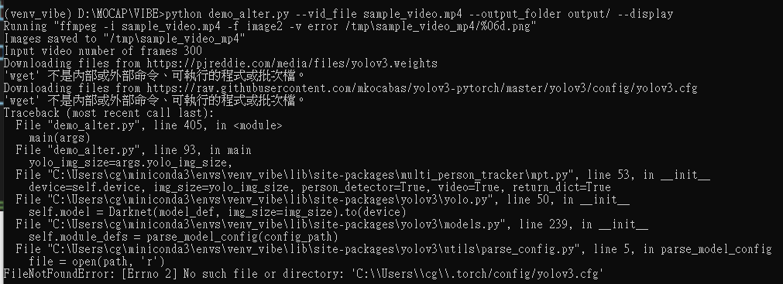
解決方法：yolov3.weights、yolov3.cfg都可能出現這個問題，一樣手動下載最快
這兩個檔案要放的位置就看下面No such file or directory那邊寫的路徑（兩個檔案路徑不同）

Slide 32
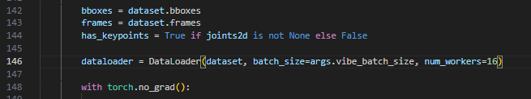
這裡改成 num_workers=0
解決方法：demo_alter.py的第146行 num_workers=16 數字改成0
reference: https://zhuanlan.zhihu.com/p/611996220

Slide 33
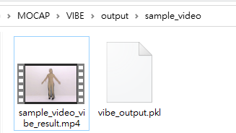
Output檔案
照著剛剛的步驟做完，應該就可以在output資料夾看到輸出結果。如果要把檔案放到Unity中使用，還需要進行轉檔與調整。

Slide 34
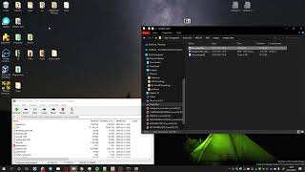
轉檔

Slide 35
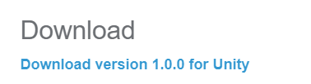
轉檔
進入此網站並建立帳號：https://smpl.is.tue.mpg.de/
登入後點選Download頁面，拉到最下面有SMPL for Unity的地方，點選Download version 1.0.0 for Unity進行下載。
解壓縮後放到data資料夾下

Slide 36
轉檔
安裝blender python API
pip install bpy
如果出現問題，也可以改用conda安裝
conda install -c kitsune.one python-blender

Slide 37
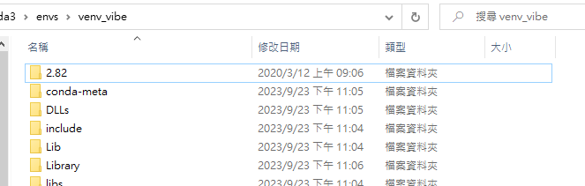
轉檔
下載以下檔案並將2.82資料夾解壓縮放到venv_vibe資料夾下。
https://download.blender.org/release/Blender2.82/blender-2.82a-windows64.zip

Slide 38
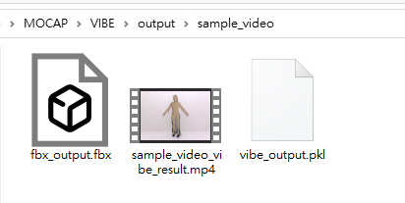
轉檔
執行以下指令便可將pkl檔轉為fbx檔
python lib/utils/fbx_output.py --input output/sample_video/vibe_output.pkl --output output/sample_video/fbx_output.fbx --fps_source 30 --fps_target 30 --gender female

Slide 39
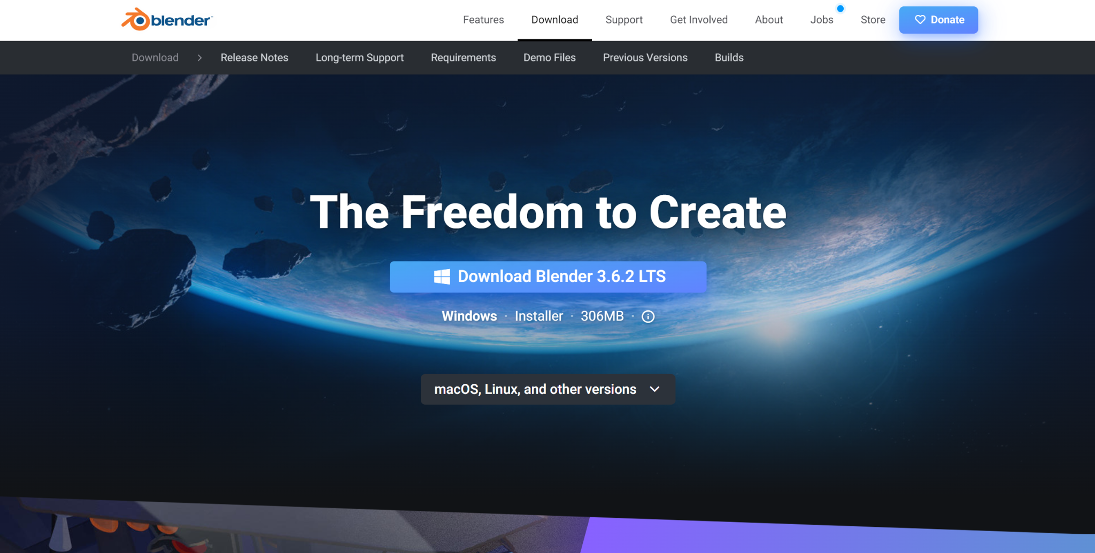
安裝Blender

Slide 40
調整動作檔
雖然已經有fbx檔了，但放進Unity使用還是會有許多問題，因此我們需要先使用blender對它做一些調整。
主要會出現的問題：
XYZ軸不同
動作抖動嚴重

Slide 41
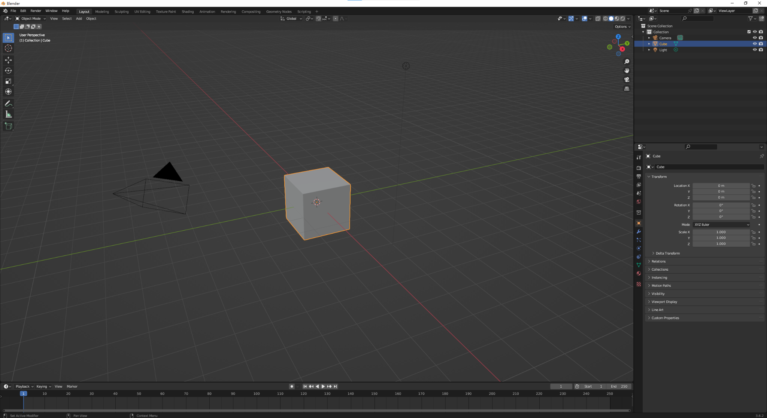
開啟blender，開一個普通的專案，按a選取頁面上所有預設的物件後按delete即可將畫面中的所有物件刪除。

Slide 42
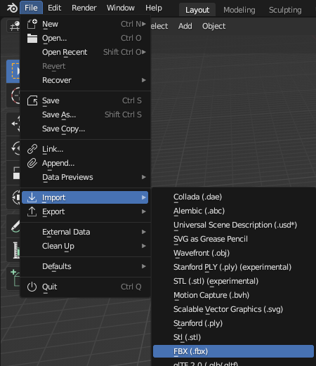
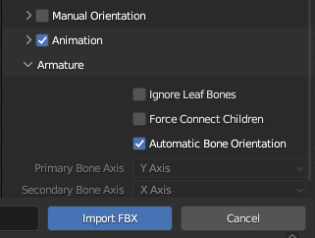
File -> Import -> FBX (.fbx)
點選剛剛轉檔完成的fbx檔後，將右側欄位Armature之下的Automatic Bone Orientation打勾，接著點選Import FBX（匯入要等待一段時間）。

Slide 43
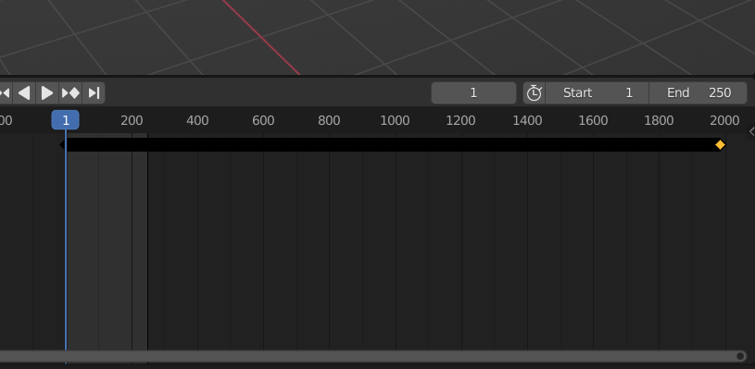
時間軸右上可以看到開始與結束時間，也就是時間軸中淺色區域，如果輸出FBX檔之後發現秒數很短有可能是因為時間軸這邊預設的時間很短，可以拉到最後一個影格確認你的動作檔有多長，再將數字填入End的地方。
查看發現最後一個影格是1984，所以把1984填入End後，淺色區域便會和動作檔的長度相同，便能輸出正確長度的動作檔。

Slide 44
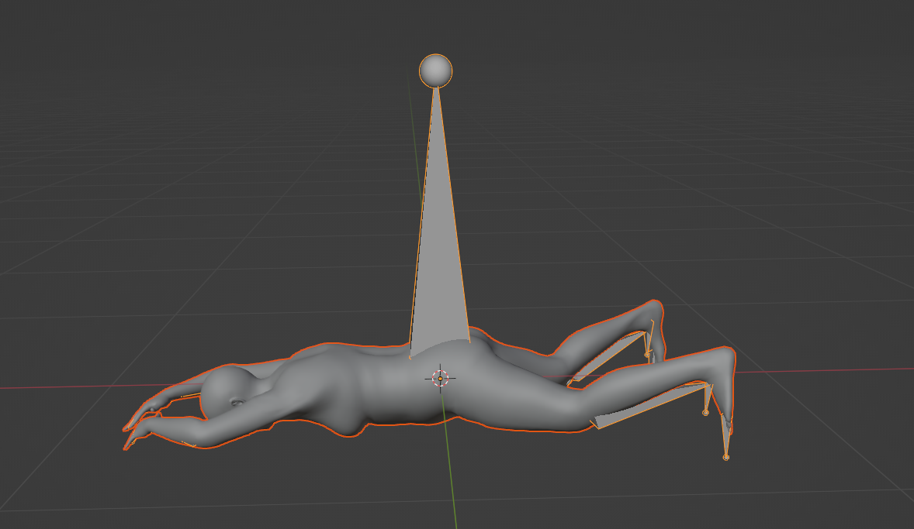
匯入後會看到人物是趴在地上的，因此需要對它進行旋轉與移動的調整。

Slide 45
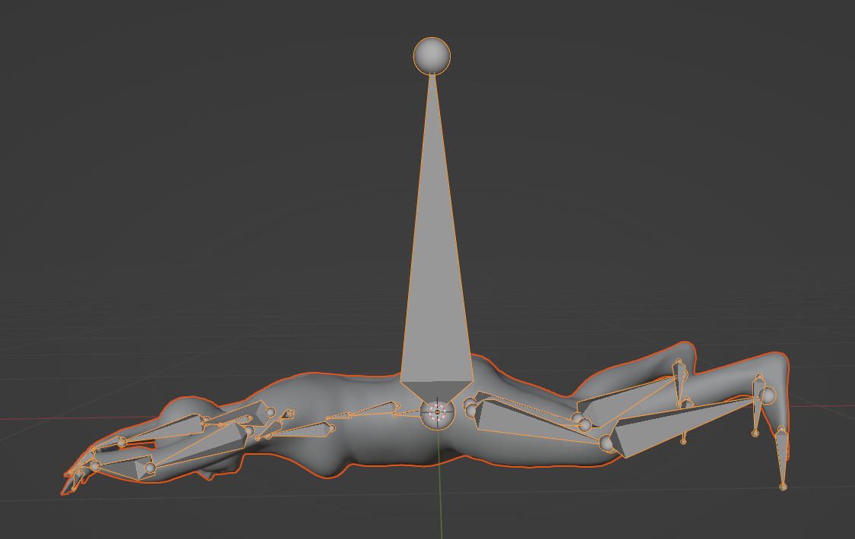
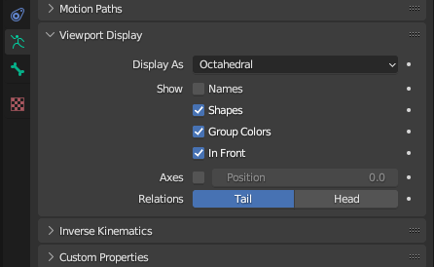
點選右側欄位的Data（像小綠人的圖案），點選Viewport Display將In Front打勾後，就會像左圖那樣可以看到人物骨架。

Slide 46
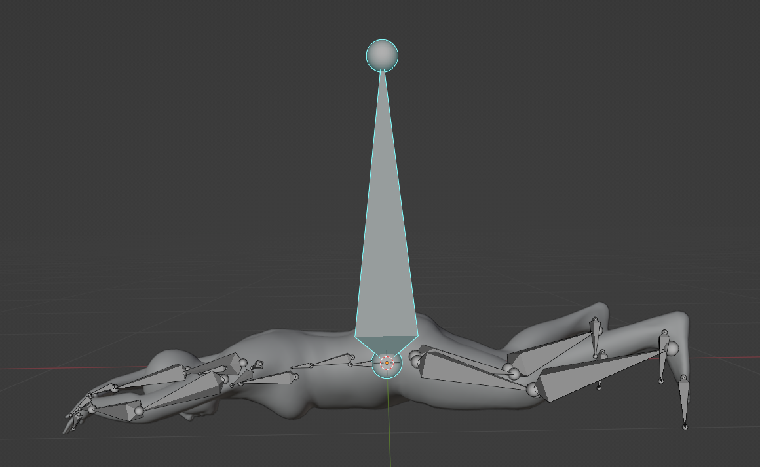
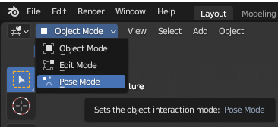
點選左上角Object Mode，切換成Pose Mode，並選取人物背後最大的那根骨頭。

Slide 47
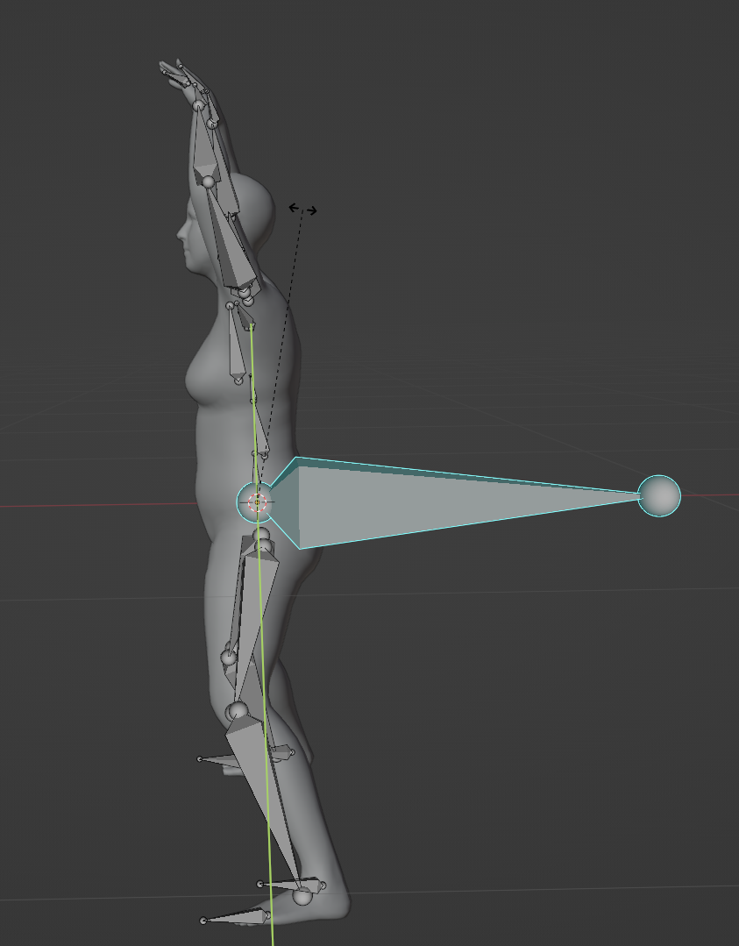
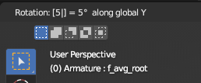
按下r，可以看到移動滑鼠時人物會跟著旋轉，按下y輸入90再按enter即可將人物轉成站著的樣子。
輸入時左上角會顯示資訊可以確認有沒有按錯

Slide 48
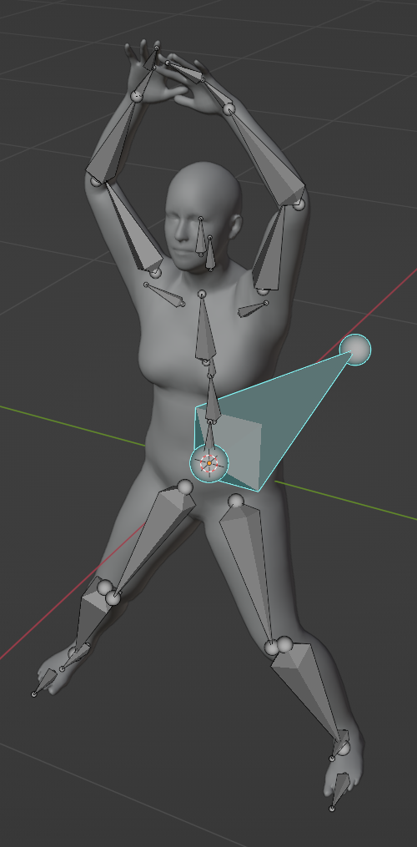
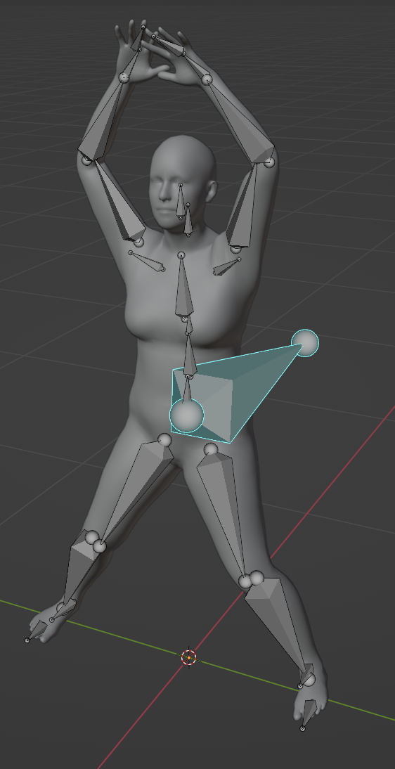
稍微旋轉一下會發現人物的腰是插在地面上的，這樣放到Unity的時候也不是不能用，但是放到Unity使用時調位置我覺得有點麻煩。
一樣點選那根最大的骨頭，按下g即可移動人物，我們要在Z軸方向移動所以再按下z，移動滑鼠到人物看起來是站在地面上就可以按下enter了。

Slide 49
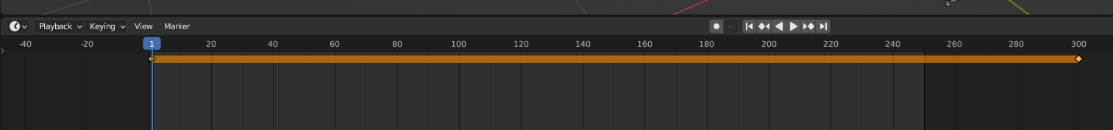
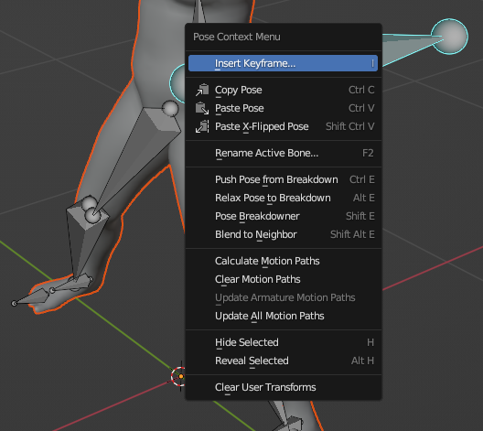
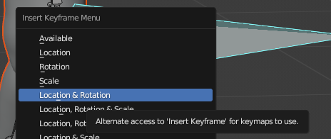
接下來有個很重要的就是插入Keyframe，如果你調整好之後沒有插入Keyframe的話，人物還是會變成趴在地上，可以拖動下方的時間軸試試看。
按右鍵插入Keyframe，選擇Location&Rotation

Slide 50


此時拖動時間軸會發現，人物還是會漸漸倒下去，因為剛剛只設定了開頭的Keyframe，結尾的Keyframe是原本倒著的狀態，因此動作會漸漸往結尾的狀態走。只要把剛剛設定好的Keyframe複製到結尾處即可解決。

Slide 51

到這裡其實就看起來差不多了，但實際上播放動畫會發現人物動作有抖動的情形，這是因為VIBE是對影片中的每一幀做動作捕捉，每一幀所捕捉到的動作可能有些誤差而造成抖動。
從左下角拖動出一個新的視窗，並切換到Graph Editor。

Slide 52



選取所有骨頭（按a），接著點選key，再點選Smooth，重新播放一次就可以看到動作變得平順許多（基本上這裡都靠感覺調整）
接著選擇Clean Keyframes把過多的Keyframes清理一下。
這兩個都可以

Slide 53



調整完之後按下Dope Sheet，切換到Action Editor並按下Push Down。
再切換至Nonlinear Animation，便可看到橘橘那條就是製作好的動作檔。

Slide 54

最後，只要再將它輸出成FBX檔就可以放到Unity中使用了。輸出設定我是都沒有改也沒什麼問題，大家可以自己研究看看。

Slide 55
匯入Unity
04
章節04

Slide 56

建立3D專案

Slide 57

匯入場景
場景檔案：【ワールド】2階建ての開放感ある美術館
若場景檔案打開沒東西或是無法打開的話，可能是解壓縮時需要切換語系成日文，因為壓縮檔內很多檔案名稱是日文。
（次頁以bandizip示範）

Slide 58



Slide 59

匯入場景
因為怕筆電跑不動所以我有自己刪減過場景的prefab

Slide 60
把畫作放到牆上
把你的畫作圖片拉到Assets裡面
接著可能會用到以下幾項：（這部分其實有很多做法）
Quad
Cube
Material

Slide 61


Assets這邊右鍵新增Material
Hierarchy這邊右鍵新增物件

Slide 62



將Shader改為Texture
點選Select
選擇畫作圖片

Slide 63

匯入3D人物
這邊使用絆愛示範。
下載檔案並解壓縮：
絆愛モデル
MMD4Mecanim
※請使用與自己性別相同的3D人物

Slide 64
MMD模型下載網站
BowlRoll
ニコニ立体
別忘記下載Unity Package MMD4Mecanim
※請使用與自己性別相同的3D人物

Slide 65




Slide 66




Slide 67




Slide 68

匯入動作檔
終於可以把動作檔放到Unity用了，真是漫長的一段路(´・ω・`)
把剛剛處理完的FBX檔拖動到assets裡面（匯入需要等待一段時間），記得也要調成Humanoid。

Slide 69


加入解說音檔
在Hierarchy視窗中按右鍵新增Audio Source，接著在右方Inspector視窗中選擇音檔即可將解說音檔加入場景中。

Slide 70

錄製影片
開啟Package Manager

Slide 71

安裝：
Cinemachine
Recorder
切換到Unity Registry就可以找到，也可以在右上直接搜尋

Slide 72



新增Empty物件取名為Sequence
點擊Sequence，在Timeline視窗點Create

Slide 73

將場景中的人物拉至Timeline並選擇Add Animation Track

Slide 74

將動作檔拉至時間軸中

Slide 75



把mp3檔拉進來

Slide 76



把場景中的攝影機拉進來，選擇Create CinemachineBrain
右鍵新增分鏡

Slide 77



點選剛剛的分鏡，在右邊Inspector點選Create Virtual Camera

Slide 78

點選剛剛的分鏡，在右邊Inspector點選Create Virtual Camera

Slide 79



都設定好之後按下Play即可開始錄製

Slide 80

成果

Slide 81
額外補充
影片轉音訊 - 使用FFmpeg
音檔編輯、噪音抑制

Slide 82
FFmpeg
VIBE使用了FFmpeg將影片轉為一張張圖片，再對每一張圖片進行動作捕捉。實際上FFmpeg還可以對音訊與視訊做更多的處理，例如將mp4檔案轉為mp3檔案，且只需要短短幾秒鐘。
最簡單的指令：
ffmpeg -i {輸入檔案} {輸出檔案}
除此之外也可以將mp4轉為wav，或是將flv轉為mp3等，很多用途。
關於ffmpeg的flag與指令可參考此處

Slide 83

Audacity
好用又免費的音訊編輯軟體

Slide 84


調整音量
音量大小不一致

Slide 85


將要改變音量的部分以滑鼠左鍵選取，若要選擇整個音檔可以點選有音檔名稱的灰色那條區域

Slide 86


點選預覽可以在套用之前先聽聽看是不是你要的音量，這邊基本上就是靠自己的耳朵去聽了
調整之後可以明顯看到音量變得較一致，但音量增大之後，噪音也會跟著放大:(

Slide 87


噪音抑制
首先，噪音抑制要做得好，必須要有一段噪音，這樣程式才會知道你要消除什麼東西。
我在這個音檔中發現了一段只有噪音沒有人聲的部分。
選取這段噪音並點選效果中的噪音抑制

Slide 88

剛剛已經選取了噪音片段，所以直接按下這個按鈕即可。
按下後，此視窗會自動關閉，這是正常的。

Slide 89


選取要過濾噪音的片段，再次開啟噪音抑制視窗，接下來就靠感覺調整（因為我也不知道怎麼調），一樣可以從預覽先確認調整後的聲音聽起來怎麼樣

Slide 90

調整完畢後別忘了匯出為mp3

Slide 91
評分標準
05
章節05

Slide 92
評分標準
Simple baseline (3pt)
在場景中加入虛擬解說員與畫作 (1pt)
繳交預演版影片 (1pt)
繳交正式版影片 (1pt)
Medium baseline (5pt)
虛擬解說員進行解說 (3pt)
虛實左右對照影片 (2pt)
Strong baseline (2pt)
加入臉部表情：眨眼、動嘴巴

Slide 93
作業說明
05
章節05

Slide 94

Simple baseline (3pt)
在場景中加入虛擬解說員與畫作 (1pt)
繳交預演版影片 (1pt)
繳交正式版影片 (1pt)

Slide 95


Simple baseline (3pt)
預演版與正式版都要全身直向、半身橫向兩種影片

Slide 96
Medium baseline (5pt)
虛擬解說員進行解說 (3pt)（需使用Unity內建Recorder錄製）

Slide 97
Medium baseline (5pt)
虛實左右對照影片 (2pt)

Slide 98
Strong baseline (2pt)
加入臉部表情：眨眼、動嘴巴

Slide 99
繳交資訊
06
章節06

Slide 100
繳交資訊
將作業成果影片嵌入網頁中
將fbx檔、虛擬解說員影片放在src資料夾（皆以學號命名）
需要繳交給組長的檔案：
預演版影片與音檔
正式版影片與音檔
左右對照影片

Slide 101

Github
將fbx檔、影片素材放在src資料夾

Slide 102

https://wenshin1109.github.io/vis2023f/hw09/index.html

Slide 103

src按鈕、評分表
<div class="row hw12">
<div class="col-md-12 twenty">
打開src資料夾 <input type="button" name="back" onclick="location.href='https://github.com/Wenshin1109/vis2023f/tree/main/hw09/src'" value="按我٩(｡・ω・｡)و">
</div>
</div>
Notes:
<!-- ------------------------------------------------>
<div class="row hw12">
<div class="col-md-12 twenty">
打開src資料夾
<input type="button" name="back" onclick="location.href='https://github.com/Wenshin1109/ct2023s/tree/main/hw04/src'" value="按我٩(｡・ω・｡)و">
</div>
</div>
<table>
<tr>
<th>總分</th>
<th>完成後打勾</th>
<th>配分</th>
<th>分項描述</th>
</tr>
<tr>
<td rowspan="4" id="myTotal"></td>
<td><input type="checkbox" class="flipswitch" id="myCheckbox1" checked="checked"></td>
<td id='m1'>1</td>
<td>數字 0~9</td>
</tr>
<tr>
<td><input type="checkbox" class="flipswitch" id="myCheckbox2" checked="checked"></td>
<td id='m2'>2</td>
<td>大寫字母 A~Z</td>
</tr>
<tr>
<td><input type="checkbox" class="flipswitch" id="myCheckbox3" checked="checked"></td>
<td id='m3'>3</td>
<td>小寫字母 a~z</td>
</tr>
<tr>
<td><input type="checkbox" class="flipswitch" id="myCheckbox4" checked="checked"></td>
<td id='m4'>4</td>
<td>所有符號</td>
</tr>
</table>

Slide 104

自我評分表
<div class="row hw12">
<div class="col-md-12 twenty">
<table>
<tr>
<th>總分</th>
<th>完成後打勾</th>
<th>配分</th>
<th>分項描述</th>
</tr>
<tr>
<td rowspan="7" id="myTotal"></td>
<td><input type="checkbox" class="flipswitch" id="myCheckbox1" checked></td>
<td id='m1'>1</td>
<td>Simple baseline - 在場景中加入虛擬解說員</td>
</tr>
<tr>
<td><input type="checkbox" class="flipswitch" id="myCheckbox2" checked></td>
<td id='m2'>1</td>
<td>Simple baseline - 繳交預演版影片與音檔</td>
</tr>
<tr>
<td><input type="checkbox" class="flipswitch" id="myCheckbox3" checked></td>
<td id='m3'>1</td>
<td>Simple baseline - 繳交正式版影片與音檔</td>
</tr>
<tr>
<td><input type="checkbox" class="flipswitch" id="myCheckbox4" checked></td>
<td id='m4'>3</td>
<td>Medium baseline - 虛擬解說員進行解說</td>
</tr>
<tr>
<td><input type="checkbox" class="flipswitch" id="myCheckbox5" checked></td>
<td id='m5'>2</td>
<td>Medium baseline - 繳交左右對照影片</td>
</tr>
<tr>
<td><input type="checkbox" class="flipswitch" id="myCheckbox6" checked></td>
<td id='m6'>2</td>
<td>Strong baseline - 加入臉部表情：眨眼、動嘴巴 </td>
</tr>
</table>
</div>
</div>
Notes:
<!-- ------------------------------------------------>
<div class="row hw12">
<div class="col-md-12 twenty">
打開src資料夾
<input type="button" name="back" onclick="location.href='https://github.com/Wenshin1109/ct2023s/tree/main/hw04/src'" value="按我٩(｡・ω・｡)و">
</div>
</div>
<table>
<tr>
<th>總分</th>
<th>完成後打勾</th>
<th>配分</th>
<th>分項描述</th>
</tr>
<tr>
<td rowspan="4" id="myTotal"></td>
<td><input type="checkbox" class="flipswitch" id="myCheckbox1" checked="checked"></td>
<td id='m1'>1</td>
<td>數字 0~9</td>
</tr>
<tr>
<td><input type="checkbox" class="flipswitch" id="myCheckbox2" checked="checked"></td>
<td id='m2'>2</td>
<td>大寫字母 A~Z</td>
</tr>
<tr>
<td><input type="checkbox" class="flipswitch" id="myCheckbox3" checked="checked"></td>
<td id='m3'>3</td>
<td>小寫字母 a~z</td>
</tr>
<tr>
<td><input type="checkbox" class="flipswitch" id="myCheckbox4" checked="checked"></td>
<td id='m4'>4</td>
<td>所有符號</td>
</tr>
</table>

Slide 105
自我評分表
<script>
$(function() {
var f = function() {
$(this).next().text($(this).is(':checked') ? '做完' : '未做完');
};
$('input').change(f).trigger('change');
});
d3.select("#myCheckbox1").on("change",update);
d3.select("#myCheckbox2").on("change",update);
d3.select("#myCheckbox3").on("change",update);
d3.select("#myCheckbox4").on("change",update);
d3.select("#myCheckbox5").on("change",update);
d3.select("#myCheckbox6").on("change",update);
update();
function update(){
var score = 0;
if (d3.select("#myCheckbox1").property("checked")){
score += parseInt(d3.select('#m1').html());
}
if (d3.select("#myCheckbox2").property("checked")){
score += parseInt(d3.select('#m2').html());
}
if (d3.select("#myCheckbox3").property("checked")){
score += parseInt(d3.select('#m3').html());
}
if (d3.select("#myCheckbox4").property("checked")){
score += parseInt(d3.select('#m4').html());
}
if (d3.select("#myCheckbox5").property("checked")){
score += parseInt(d3.select('#m5').html());
}
if (d3.select("#myCheckbox6").property("checked")){
score += parseInt(d3.select('#m6').html());
}
d3.select("#myTotal").html(score);
}
</script>

Slide 106
繳交期限
2023/11/17(五) 23:59

Slide 107
Regulations
You should finish your homework on your own.
Do not share your codes with any living creatures.
Your HW will get 0 pt if you violate any of the above rules.
Professor & TAs preserve the rights to change the rules & grades.

Slide 108
助教聯絡資訊
07
章節07

Slide 109
助教聯絡資訊
TA Email
林文心 t111598001@ntut.org.tw
Email 標題請按照此格式(X為作業編號) : [vis2023f-hwX-學號]

